Slide 1









基于JAVA网络编程的多人在线聊天室
小组战斗力：张潇菡，胡鹏飞
汇报人：张潇菡
延时符

Slide 2
目录
Contents
描述说明
项目展示
本地存储
未来展望
02
延时符

Slide 3
第一章 描述说明
描述说明
03
延时符

Slide 4
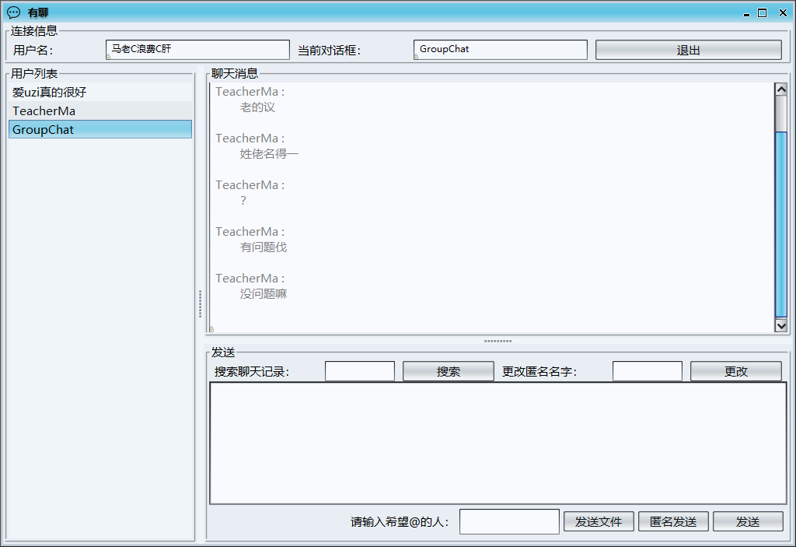

项目需求
编写目的
为了方便广大师生的密切交流，同时也锻炼自身的技术，我们认真分析了市场上的交流软件，发现市场上软件参与人员较为复杂，用户易被打扰，且容易因为其中自带的广告而收到干扰，我们开发了基于JAVA网络编程的多人聊天室，可以支持多名用户同时在线，具有消息提醒、@指定用户、发送文件、匿名聊天等功能，也能接收离线信息，以达到方便师生交流的目的。
10
延时符

Slide 5
运行环境 兼容性高
01
装有Windows10操作系统和JDK环境的设备均可使用
02
JDK版本12以下均适配
03
采用了"UTF-8"格式的读写文件方法来保证编码的一致性
1５
延时符

Slide 6
类设计
30
延时符

Slide 7

优点
UI界面明了
高内聚
低耦合
封装性好
30
延时符

Slide 8
第二章 项目展示
项目展示
03
延时符

Slide 9
功能模块
模块编号 | 名称 | 模块功能描述
101 | 注册 | 游客注册成为注册用户
102 | 登录 | 以注册用户登录系统
201 | 发送私聊消息 | 已经登录用户可以发送私聊消息
202 | 发送群聊消息 | 已经登录用户可以发送群聊消息
203 | 发送匿名消息 | 已经登录用户可以发送匿名群聊消息
204 | 发送At消息 | 已经登录用户可以发送At消息
205 | 发送文件 | 已经登录的用户可以发送文件
206 | 搜索聊天记录 | 已经登陆的用户可以搜索当前聊天框的消息
207 | 更改匿名名称 | 已经登陆的用户可以更改自己匿名发送的昵称
04
延时符

Slide 10
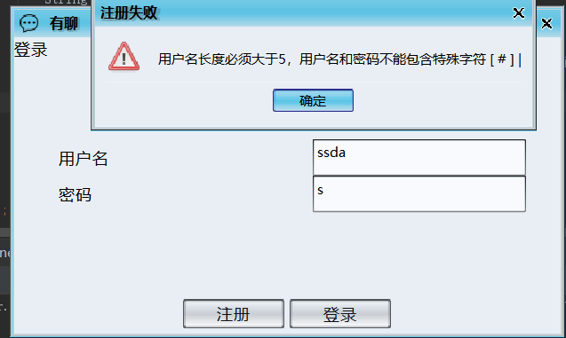
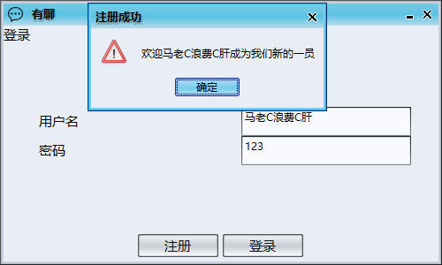
注册
注册约束：用户名长度必须大于5，用户名和密码不能包含特殊字符[ ] # |
05
延时符

Slide 11
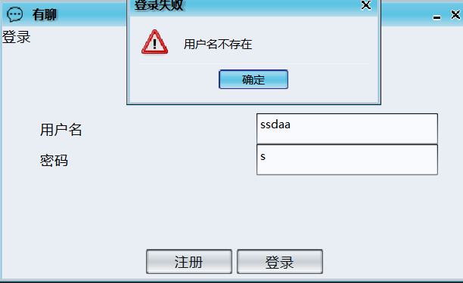
登录
05
延时符

Slide 12
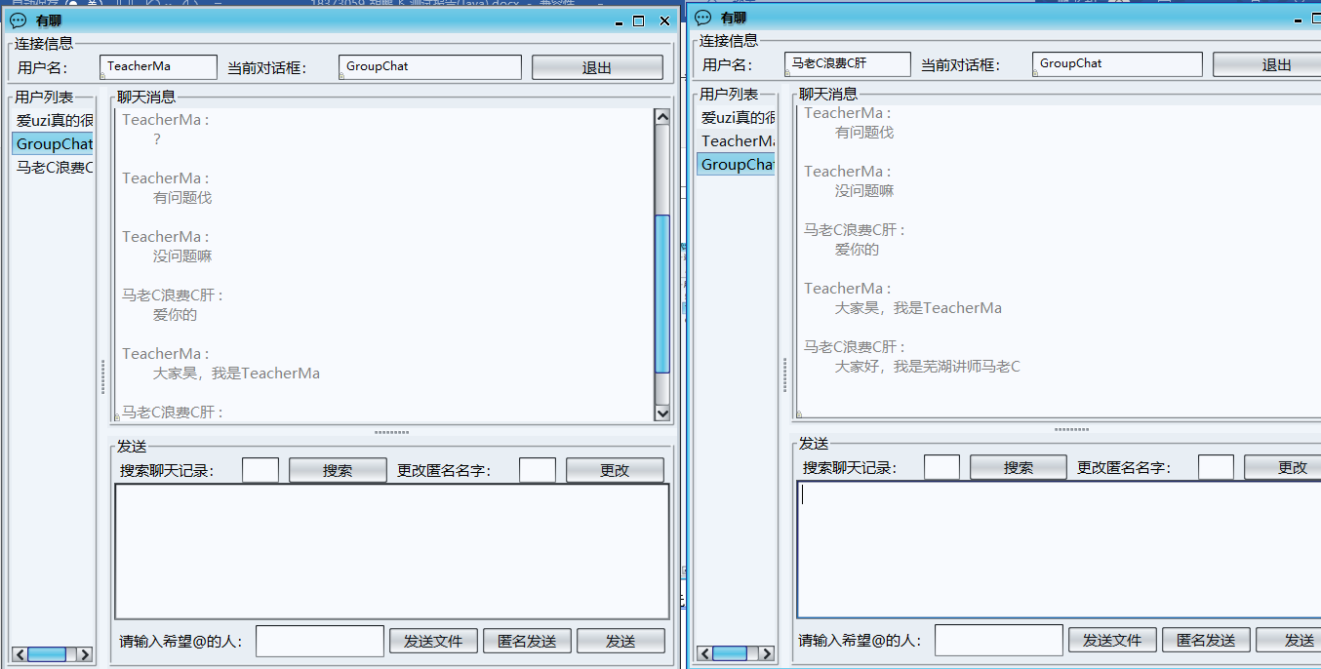
群发送消息
05
延时符

Slide 13
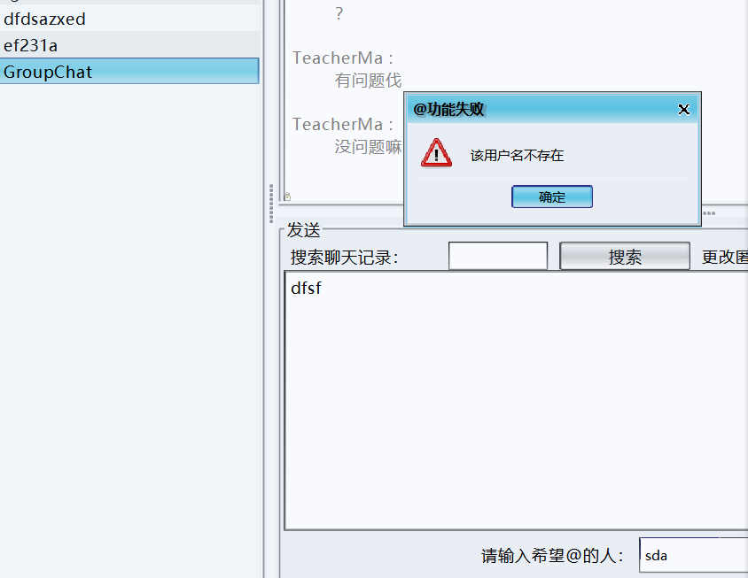
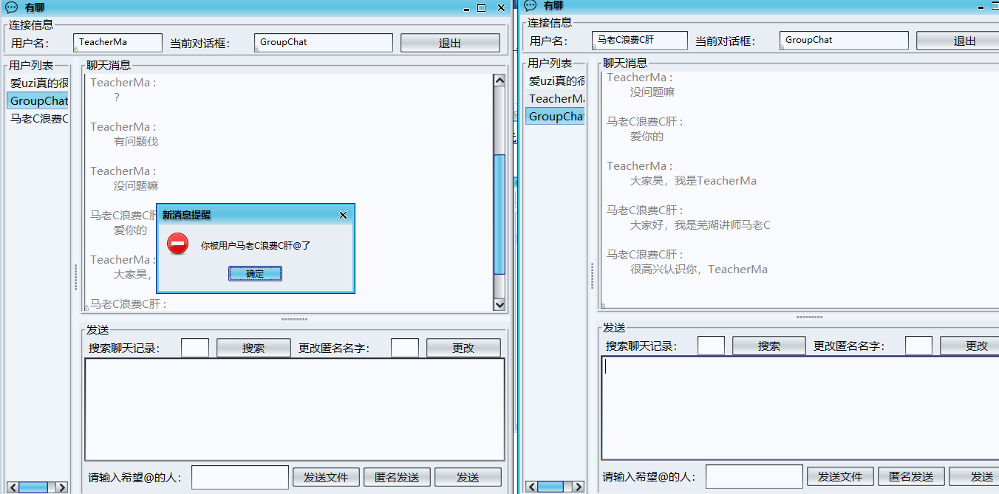
@用户
@约束：用户名必须存在
05
延时符

Slide 14
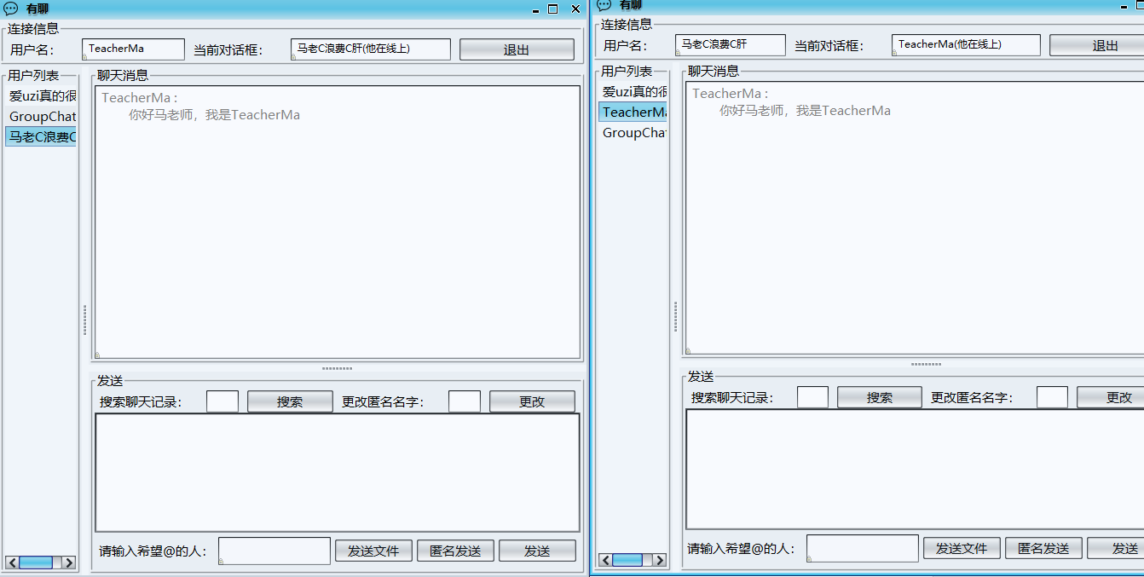
私发消息
05
延时符

Slide 15
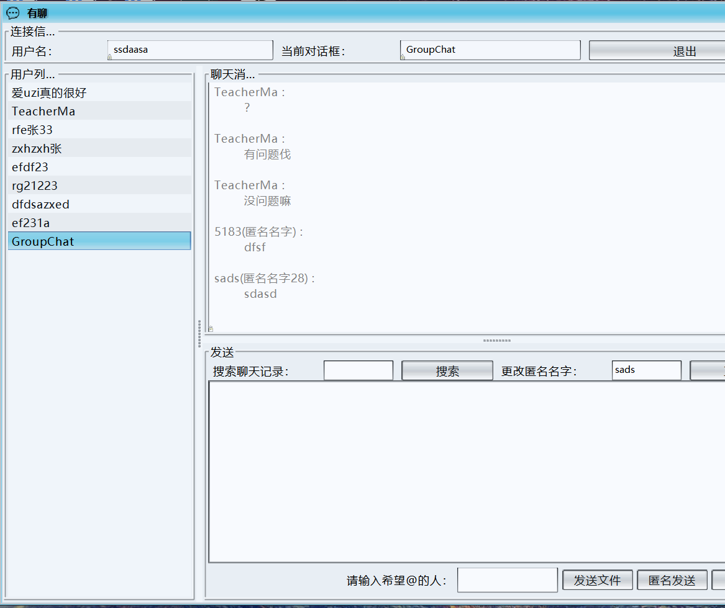
匿名发送消息
约束：可以更改匿名名称，次数不得大于5次。匿名名称不得包含特殊字符 [ ] | #
05
延时符

Slide 16
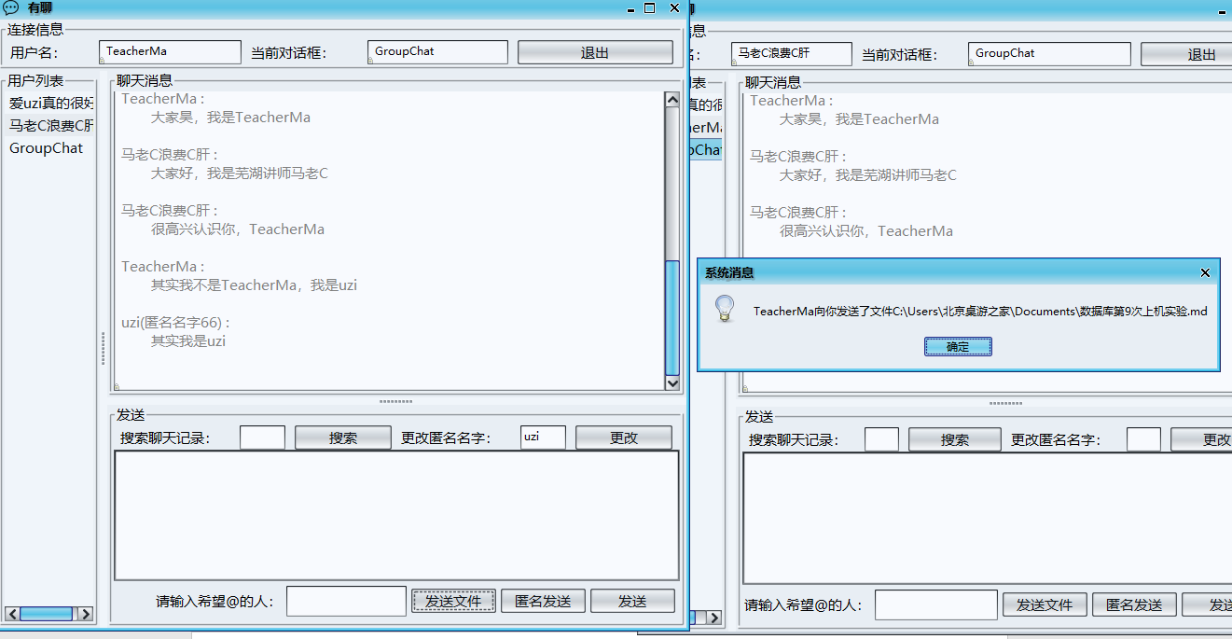
发送文件
延时符

Slide 17
第三章 本地存储
本地存储
03
延时符

Slide 18
所有文件都是在本地文件储存
其中为保证日志文件和存储账户文件的编码方式的一致，user.txt,log.txt,record.txt均是使用UTF-8编码方式
进行编写。
可以存储消息记录，接受离线消息
39
延时符

Slide 19
第四章 未来展望
未来展望
03
延时符

Slide 20
未来展望
由于时间不是很充裕，人手也不够，许多功能并没有实现，还希望能增加许多模块 扩展功能
更丰富界面
发送表情
屏蔽消息
好友列表
28
延时符

Slide 21
项目说明
在实现项目的过程中，为保证日志文件和存储账户文件的编码方式的一致性，我们采用了String类中的getBytes("UTf-8")方法来对"UTf-8"编码的文件进行读写，同时在写文件时，为保证本项目的可移植性，我们也采用了"UTF-8"格式的写文件方法来保证编码的一致性。
在本项目中还用到了网络编程中最为基础的socket通信，服务器端调用了其中的accept()方法来防止一直监听导致的内存占用过多的问题。在项目开发的过程中，
我们自己创建了一整套命令机制和储存机制，并为了防止出现漏洞来影响用户的体验，
我们还对想要发送的消息进行检查，以确保系统的完美运行。在前端，我们将GridLayout等布局系统综合，实现视觉上更良好的设计UI，更好的布局各个组件。
39
延时符

Slide 22
感谢各位领导的观看！
汇报人：张潇菡
延时符

